Slide 1
EJE I FORMACIÓN HUMANA
Tema 5
POTENCIALIDADES DEL SER HUMANO

Slide 2
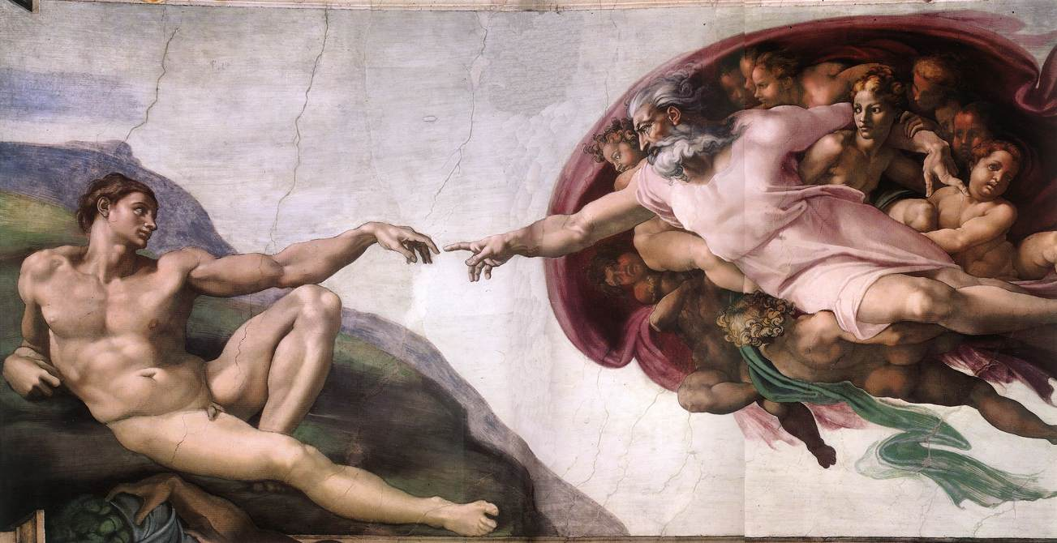
LAS POTENCIALIDADES HUMANAS
El hombre creado a imagen y semejanza de DIOS (Gn.1,26-27), es un ser espiritual, que posee facultades que lo hacen diferente a las demás especies.
En el ser humano están inscritos elementos genéticos tanto físicos como psicológicos, es decir, lo que un bebé será más tarde, está ya en él.

Slide 3
A nivel del ser humano se encuentran en potencia muchos rasgos que le dan al hombre, su naturaleza humana, como la inteligencia, la voluntad, la libertad y la sociabilidad.
Se dicen potencialidades porque son realidades capaces de crecer y desarrollarse, son como la semilla que un día dará un árbol.

Slide 4
El dinamismo y crecimiento, es propio a los seres vivos, muchas veces a pesar de los obstáculos o ambientes desfavorables.
Hablemos de cuatro potencialidades que constituyen el fundamento de la moralidad de los actos humanos, las facultades del hombre lo hacen capaz de conocer la existencia de DIOS, que se revela, a todo hombre a través de todo lo creado, por la fe.

Slide 5
El hombre puede elegir en forma deliberada su fin y acercarse a Él con sus acciones; es un ser perfectible (Capaz de perfeccionarse o de ser perfeccionado), su naturaleza dinámica, lo hace creativo, y capaz de trascenderse a sí mismo.

Slide 6
Las cuatro Potencialidades son:
LA INTELIGENCIA: Es la facultad de aprender, reflexionar, comprender y razonar, que se inclina a la verdad.(Prov. 9.10;) .
LA VOLUNTAD: Es el vínculo que nos une a nuestro creador, y por lo cual el hombre conoce la verdad de DIOS, facultad que tiende al bien, no sólo conocido por el intelecto, sino también tiende al bien sensible, captado por los sentidos, además de ser la fuerza y valor de hacer las cosas por encima de las dificultades y contratiempos. (1Cro. 19.13; Sal 143; Col. 1,9; Ef. 5,17; Rom.12,2 ).

Slide 7
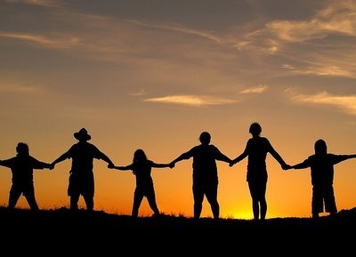
LA LIBERTAD: Es la facultad natural, que posee el ser humano, de obrar según su voluntad (Gal, 5,1; Gal. 5,13; 2Cor. 3.17).
LA SOCIABILIDAD: Capacidad natural del hombre para asociarse y tiene que vivir con otros y para los otros, logrando su realización y la de los demás.

Slide 8
Son muchos los aspectos que enmarcan las potencialidades humanas que posibilitan la autorrealización y se expresan en necesidades como: Identidad, Memoria, Motivación, Afecto, Participación, Creatividad, las cuales dan al ser humano el carácter de unidad dinámica, creciente e íntegra.
Situándolo en dimensiones que le dan sentido a su ser y a su hacer, mediante el pensamiento que le da la capacidad de transformarse y transformar su entorno. (Gn.1, 26; Mt. 23,8; Col. 1,24).

Slide 9
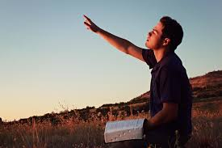
Para lograr el desarrollo de todas estas facultades, se debe tener en cuenta las dimensiones humanas vistas anteriormente:
La corporal o biológica: En la que somos iguales a todos los demás seres vivos.
La relacional o social: Relaciones interpersonales y convivencia social.
La intelectiva: Nos diferencia de los animales, por el pensamiento y la razón.
La ética y moral: Se refiere al actuar con rectitud para el bien común.
La trascendente: Nuestra relación con Dios.

Slide 10
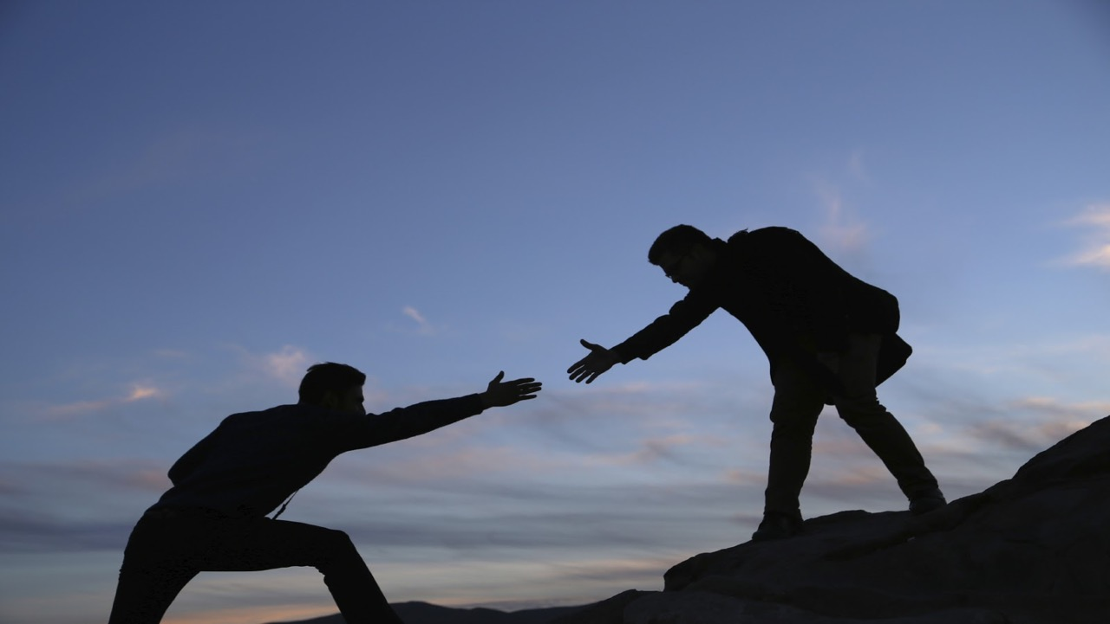
Todas estas áreas del desarrollo y crecimiento humano necesitan condiciones favorables que puedan dar verdadero sentido a la existencia humana.
Nos debe llevar a descubrir nuestro ser personal, para darnos cuenta de la existencia de sí mismo y reconocer la individualidad que hay en cada ser humano para respetarla y promoverla, además, descubrir los valores y cualidades que existen dentro de cada ser, que poseen sentido universal para actuar conforme a ellos.

Slide 11
En esta medida cada persona vive en un lugar concreto, que abarca lo más íntimo que posee el ser humano: «EL YO» único, individual e irrepetible.

Slide 12
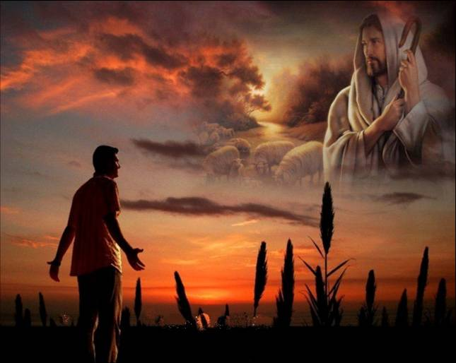
Gracias por su Atención

